Slide 1

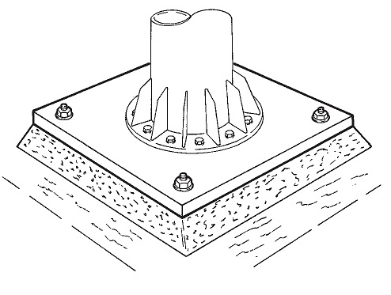

10 Years Challenge
Même équipe, même produits, même code

Slide 2


Slide 3
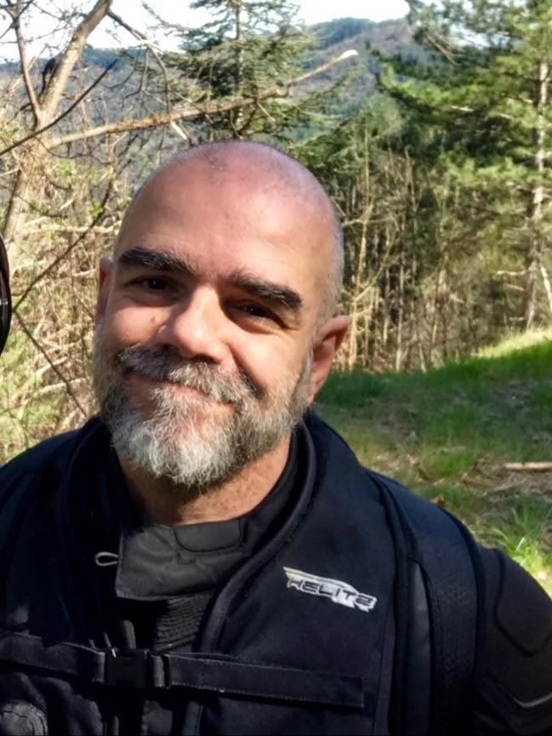
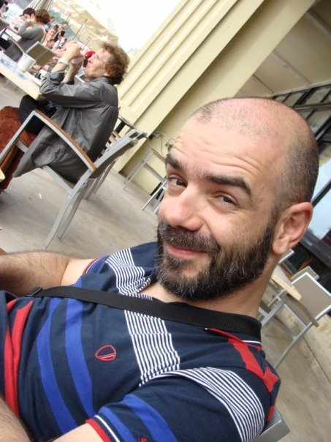
Bouducon, 10 ans déjà!

Slide 4

... et maintenant?
Dev ⇨ Dev + 10
“Senior”
Même pas mal ^_^

Slide 5
Un parcours... riche en
rebondissements

Slide 6

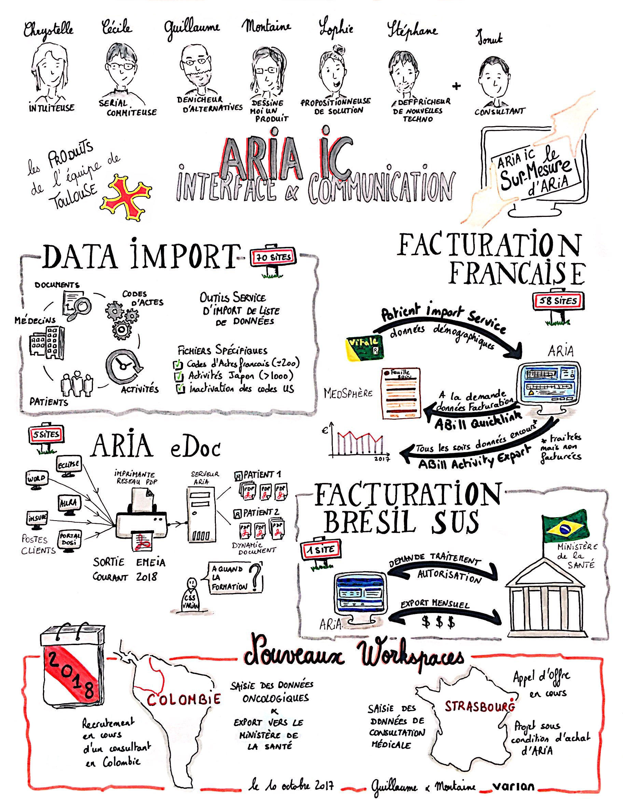
A la rencontre de l’équipe
T O U L O U S E

Slide 7



Parité!
https://girlknowstech.com/women-in-coding/

Slide 8

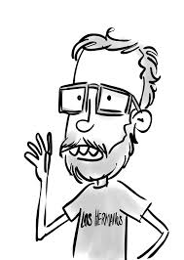
All around the World
une place à part!

Slide 9
une place à part!

Slide 10
Spécificités
Non Medical Device
Une famille de produits (Epics)
Des applications (MVP + Small Releases)
Tous les composants sont partagés sans version spécifique à un produit
Pas de testeur dédiés, le développeur fait tout
Idem “DevOps”

Slide 11
L’orga générale
Le PO est dans le bureau à coté ( + daily meeting)
Product Support Engineer sur le plateau ( + daily meeting)
Le Backlog
Les Backlog Items
Le dashboard ( Physique -> Numérique)

Slide 12

Agile à notre façon

Slide 13
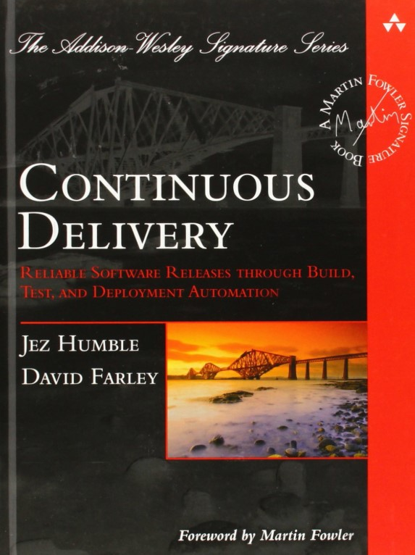
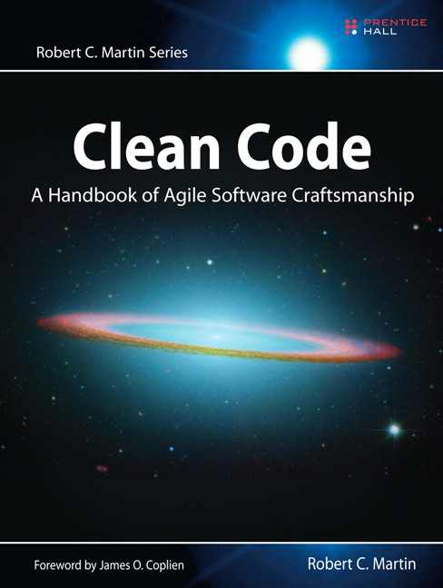


Agile à notre façon

Slide 14
Definition of Done
Quand peut-on fermer un Backlog Item ?
Une définition faite par l’équipe
En évolution régulière
Tient compte des outils à disposition
Liée aux jobs de l’intégration continue

Slide 15
La piqûre de rappel à Gilles
Individuals and interactions over processes and tools
Working software over comprehensive documentation
Customer collaboration over contract negotiation
Responding to change over following a plan

Slide 16

Déclamation

Slide 17
Au fil du temps
Individus et
interactions

Slide 18

Scrum ? Kanban ? What else ?

Slide 19
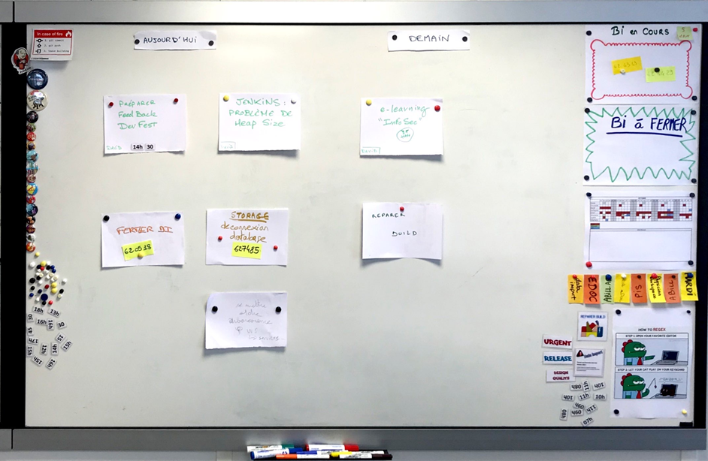
Expérience du Daily Open Space

Slide 20
Estimate / No Estimate

Slide 21
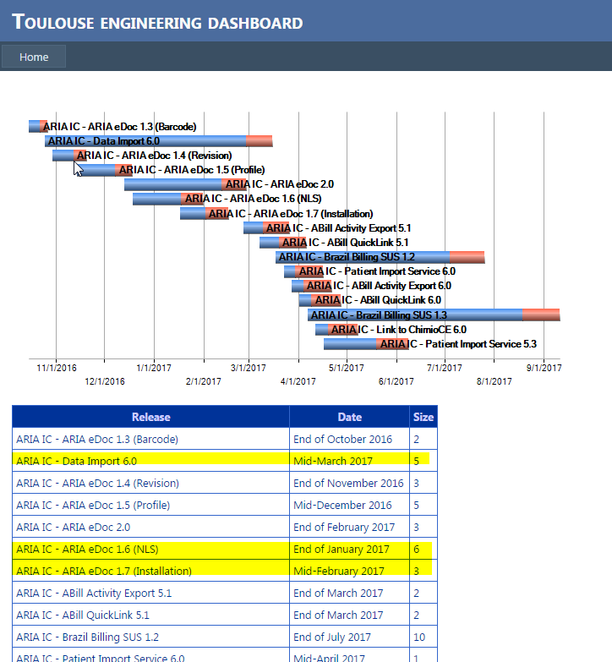
Dashboard timing releases
Utilisé par le PO pour communiquer aux clients et au management

Slide 22
Pair / Mob programming

Slide 23
Au fil du temps
Responding to change ?

Slide 24
Un backlog en évolution permanente
Une release = 1 groupe de BI
Types de BI
User Need,
Bug Fix,
Design Quality,
Nouvelle Compatibilité avec système(s) VARIAN

Slide 25
Changing code
How can we evolve our systems towards clean architectures and designs in an incremental Agile way?
https://vimeo.com/68215570 Robert C. Martin: Clean Architecture and Design

Slide 26
Nos changements, pas leur changements
Oui aux changements voulus par (et discutés avec) notre PO ✅
Non aux changements des librairies tierce parties ❌
Nous codons les nôtres ⇨ jamais mieux servi ...
Nous nous abstrayons les autres
Jamais instanciées directement
Toujours cachées à travers une API de notre cru
Toujours doublées dans les tests (Mocks, Stubs, Spy, Fake et Dumb)

Slide 27
Architecture and Decisions
“the job of an architect is to build a structure that allows decisions to be delayed as long as possible.”
A good architect maximizes the number of decisions not made.
Bob C. Martin

Slide 28
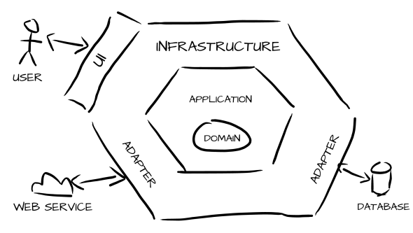
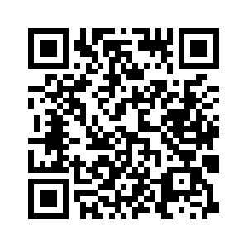
Composants et composabilité
Dépendances maîtrisées
Injection de Dépendance
Architecture hexagonale
Alistair Cockburn, 2005
https://stefanoalletti.wordpress.com/2017/10/27/hexagonal-architecture/

Slide 29
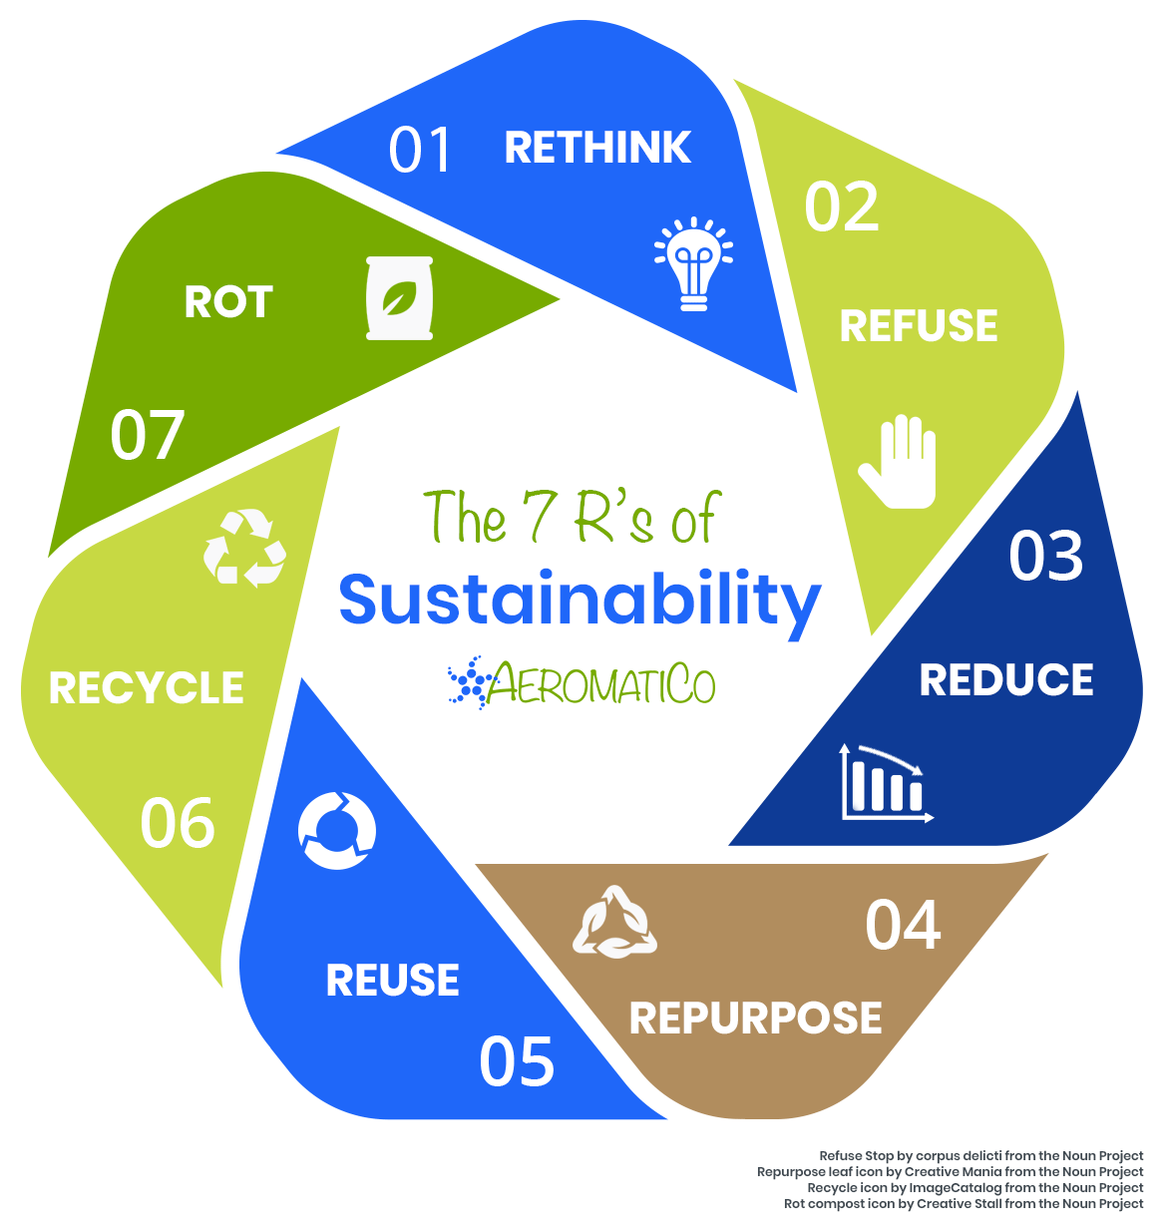
Toujours le même code
Fondations solides
Socle Commun = Abstractions
Découpage intelligent
pas de “couches”
Peu de Breaking Changes
Ré-utilisabilité
Richesse de l’expérience accumulée

Slide 30
Contexte et évolutions techniques
.Net 2.0 ⇒ .Net 4.5
Xaml ⇒ Web
Web API : WCF ⇒ asp.net MVC ⇒ Nancy
Web User Interface ( HTML + jQuery)
Chromium
Vue ⇒ Angular
Signal R
⇒ .Net Core

Slide 31
Je n’aurai pas été jusque là si...

Slide 32
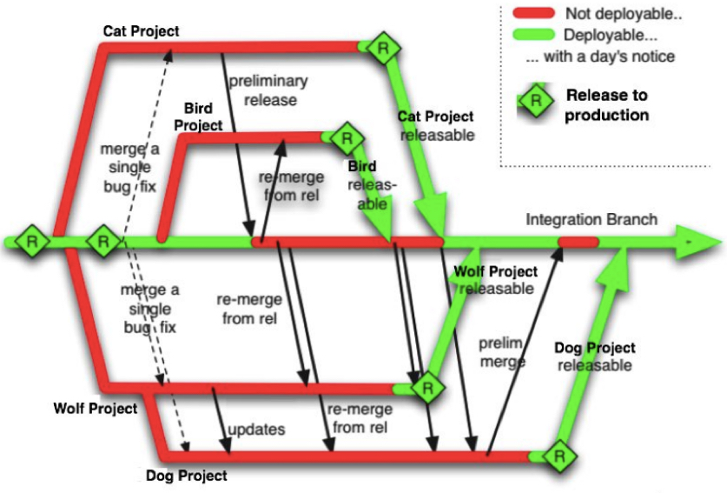

Branch(es) : an Anti Agile Pattern
Trunk Based Programing
shorturl.at/ekDRY
https://adtmag.com/articles/2017/03/14/agility-code-branching.aspx

Slide 33
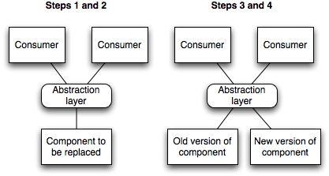
Branching by Abstraction
https://adtmag.com/articles/2017/04/21/agile-branch-by-abstraction.aspx

Slide 34
Au fil du temps
Customer
collaboration ?

Slide 35
User Stories
Les plus petites possible
Conversation entre devs et PO
Doit apporter une valeur à l’utilisateur
As
When
Then
🙅 Design Quality (paye ta dette)

Slide 36
Ubiquitous Language
En 1944, dans Poésie 44, (Sur une philosophie de l'expression), Albert Camus écrivait: " Mal nommer un objet, c'est ajouter au malheur de ce monde ".

Slide 37
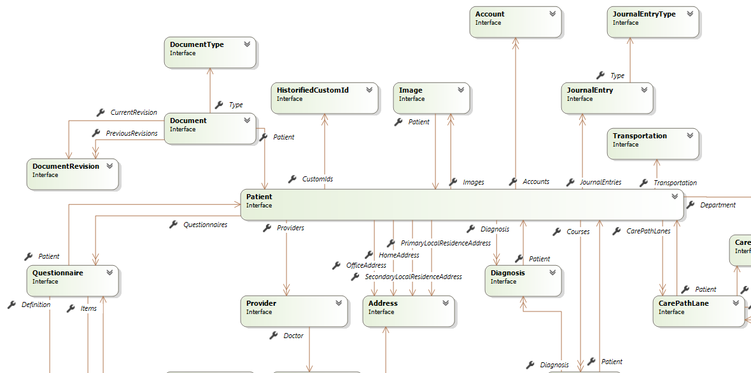
DDD : the King of the Domain is the Model

Slide 38
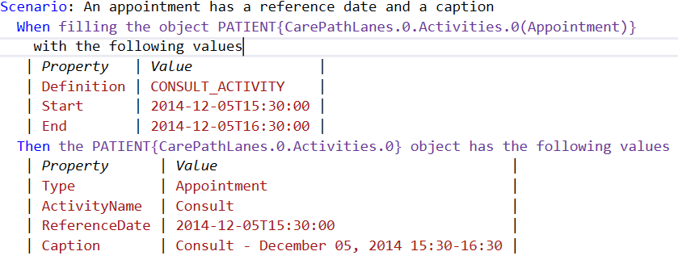
du BI au BDD
On essaye d’écrire des spécifications exécutables qui reprennent toutes les exigences du Bi
BI ⇒ Besoin Utilisateurs
BDD ⇒ exigences métiers et techniques qui font partie de la résolution du Besoin Utilisateur

Slide 39
Executable Specifications aka BDD
Gherkin / Cucumber ⇒ Specflow/ C# ⇒ NUnit
On écrit nos premiers steps naïvement
On se pose des questions sur la manière de formuler
On se pose la question de le ré-utilisabilité
De l’expression des concepts à l’écriture d’une forme abstraite dans le code
Au début on apprenait de 0
Seul au monde ?

Slide 40
Who should read BDD executable specifications?
Everyone ?
Developers !!!
Product Owner =>
Code is fluent enough,
DDD is in place,
Event Storming performed,
so tests are “human aware readable”

Slide 41
I Write tests ....
How can my tests be a form of collaboration with customers?
Ils donnent de la documentation pour l’ API publique du composant (Behavior)

Slide 42
Je n’aurai pas été jusque là si...

Slide 43

Prendre du temps pour en gagner

Slide 44
Au fil du temps
Working
software ?!

Slide 45
TDD
Design and Write Test first
Think how your code can be tested in isolation
How you can write a test only by re using existing steps

Slide 46
Writing tests
Tests should:
Respond to behavior changes.
Not respond to structure changes.
Be cheap to write.
Be cheap to read.
Be cheap to change.
https://medium.com/@kentbeck_7670/programmer-test-principles-d01c064d7934

Slide 47
TDD efficace
Tests should:
Minimize programmer waiting (so... run fast!).
Run reliably.
Predict deployability (not only work on my machine).
https://medium.com/@kentbeck_7670/programmer-test-principles-d01c064d7934

Slide 48
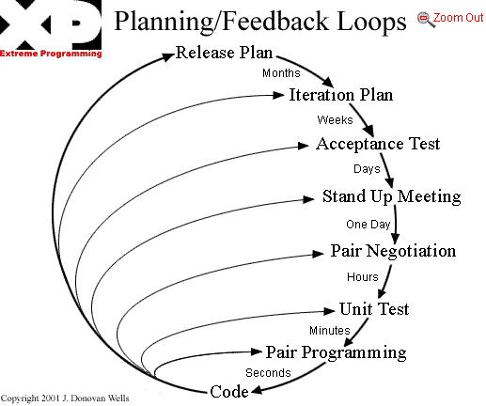

Slide 49


Continuous Integration
Mise en place par l’équipe
Essais successifs
... loin d’être parfait

Slide 50

Fait Maison = fait avec amour
Résistant à la mode
C’est à nous!
YAGNI (adapté à ce dont on a uniquement besoin)

Slide 51
Je n’aurai pas été jusque là si...

Slide 52
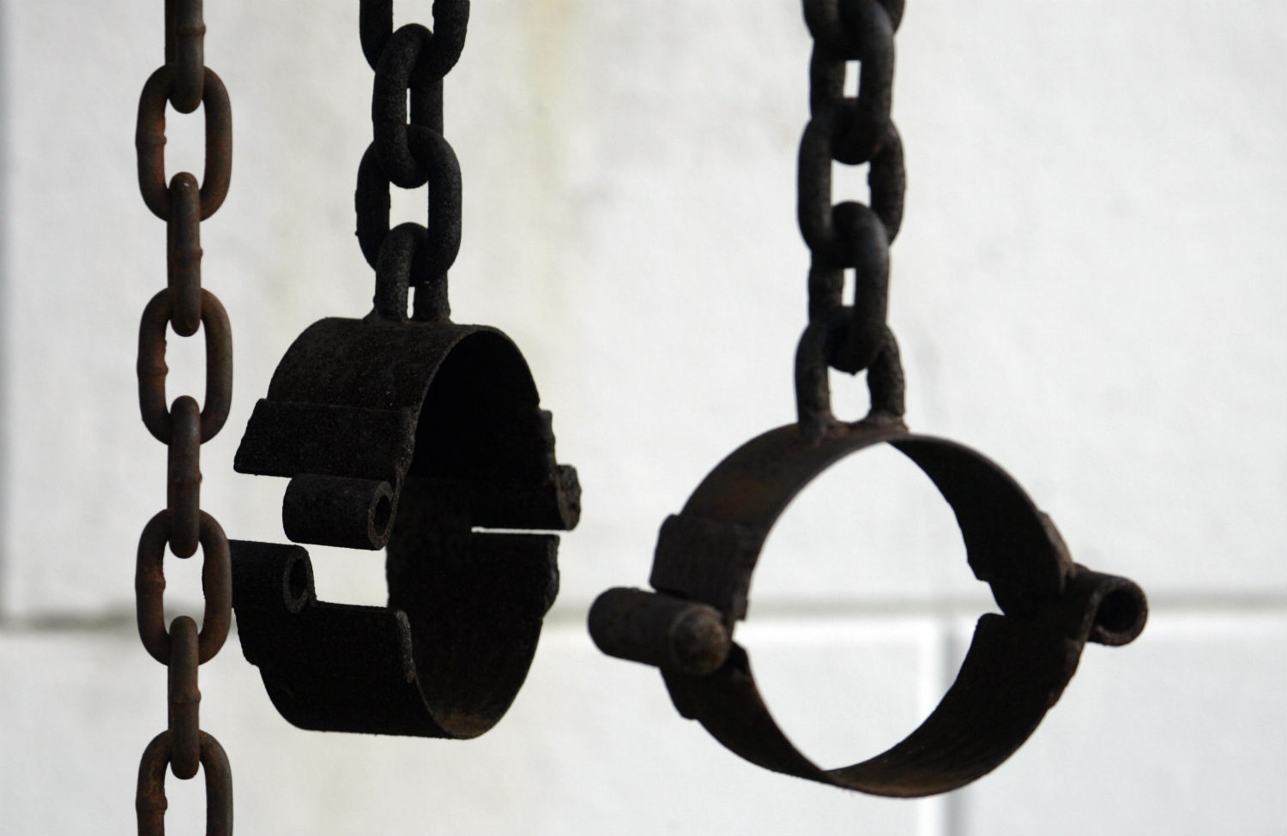

Slide 53
Au fil du temps
...WITH comprehensive documentation

Slide 54

Processus Qualité Mondial et Dérivations

Slide 55
Scriptable Generation of Documentation
Contexte: Minor Release Documentation (incremental)
Sources de données:
Backlog produit (TFS / JIRa / ...)
Source repositories ( TFS: changesets, labels, reviewers, approvers, ...)
Code artefacts (MS Build, proj files, target files)
Specs Sources (only BDD can do it!)
Tests artefacts (Execution Results, Specflow files, Attributes )
Tests environnements (MVs...)
Text templates
XML -> XSL -> XHTML -> PDF -> signed PDF

Slide 56
Je n’aurai pas été jusque là si...

Slide 57
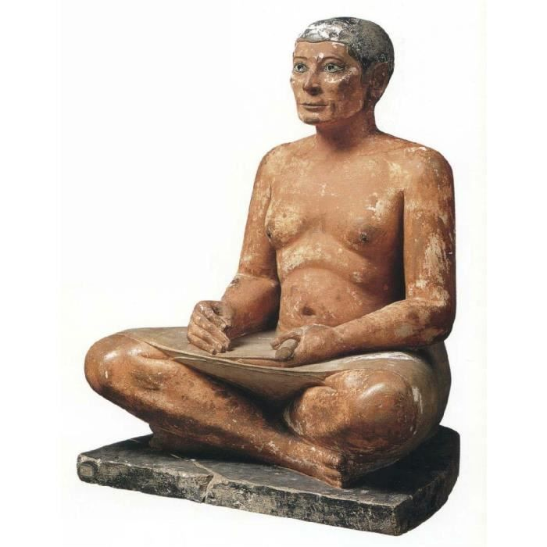

Slide 58
Living Documentation
No comments!!!!
Fluent Code
Documented Abstractions & Design
Readable Tests
Executable Specifications with BDD

Slide 59
Au fil du temps
Résister au temps

Slide 60
Le temps est rarement un ami
Limites de la mémoire
Quel support pour se souvenir?
Commentaires?
Documentation?
Source code (repository)
Tests
Se relire
Se comprendre
Être compris
Être stable

Slide 61

Pourquoi / pour qui j’écris du code
Pour les clients?

Slide 62

Minimiser la souffrance
Pour l’équipe ?
Pour moi ?
https://compassionatecoding.com/
April Wensel

Slide 63
Global Ownership of Code
Conception émergente
... pas toujours!

Slide 64
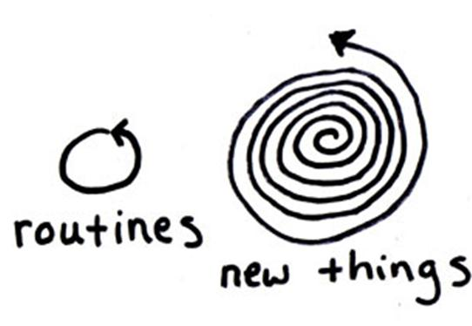
Kill the routine
Nouveaux Produits / Nouvelles technos
Ateliers
Kata
Changements de méthode
Aller à des conférences
Déménager
Ca reste un “problème”...
... ou est-ce un problème?
Y’a pas que le boulot dans la vie!!!

Slide 65
Au fil du temps
Having
Fun

Slide 66
Role-Game your Code!
Une idée du PO
On joue l'exécution du programme
Jeu de rôle
On dévoile l’architecture technique en s’amusant

Slide 67
Au fil du temps
Faire du code
Responsable

Slide 68
Compassionate coding
Optimiser
Valeur
Plaisir
Impact Social
Impact Environnemental
Ralentir

Slide 69
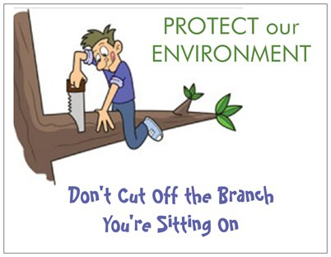

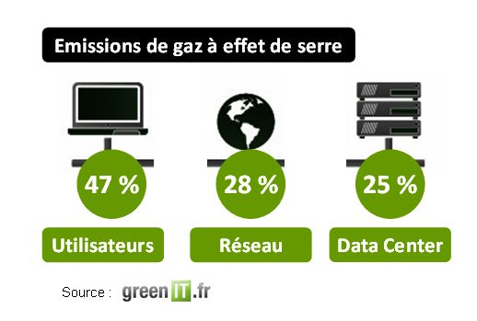
Le code et son impact
Bug Free by Design
Yagni
Dead Code
Open/Close
Easy to change
Fast ( code + tests)
Sobriété
mémoire
cycles CPU
taille déploiement

Slide 70
Au fil du temps
Agile
Crafter

Slide 71
Step by step
Not only working software,
but also well-crafted software
Not only responding to change,
but also steadily adding value
Not only individuals and interactions,
but also a community of professionals
Not only customer collaboration,
but also productive partnerships

